Slide 1
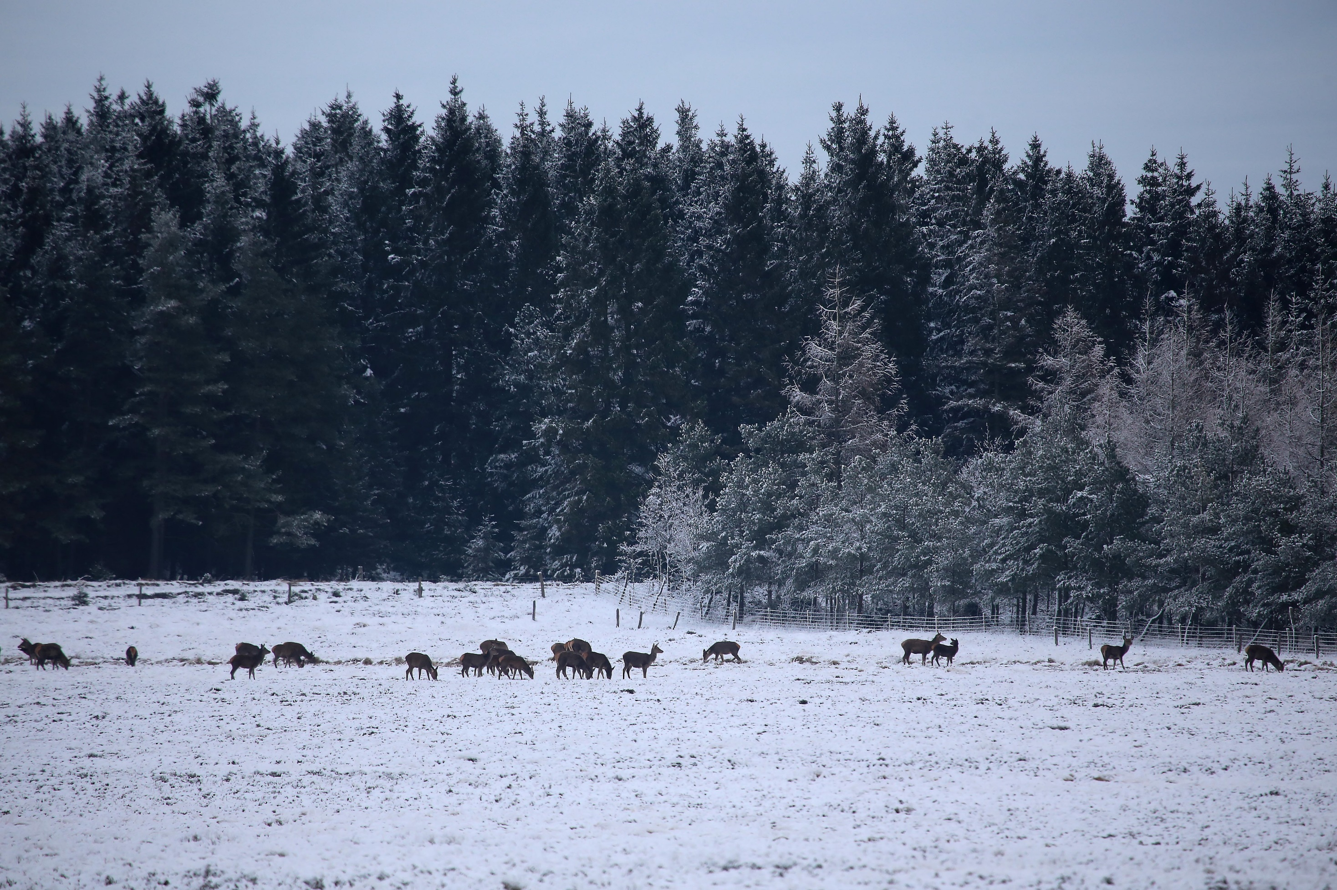
Indstillinger de Nationale hjortevildtgrupper

Slide 2
Ministerens model
 | Apr | Maj | Jun | Jul | Aug | Sep | Okt |  | Nov | Dec | Jan | Feb | Mar
Kalv
Hind
Spidshjort
Hjort ældre end spidshjort
Mulighed for at placere to uger
Regionale jagttider
Regional hjortevildtgruppe kan indskrænke jagttiden.
Fodring
Forbud mod fodring af vildt med jagt for øje. Vildt må ikke beskydes på jorden eller på vandet i umiddelbart nærhed af foderplads.
(Nuværende lovgivning)
Forbud imod fodring med valset korn og kraftfoder.
(Kræver lovændring)
Indføjelse af afstandskrav på 130 m. til skydetårn og 130 m. til nabo fra foderplads ved udlejning af jagten.
(Kræver lovændring)
Indrapportering
Krav om køn i vildtudbyttestatistik
Frivillig kæbeindsamling
Drivjagt
Forbud mod driv og trykjagt på kronvildt i perioden
1. September til 15. oktober (Kræver lovændring)
Forsøg
Mulighed for forsøg

Slide 3
Nordjylland Vest for Hirtshalsmotorvejen
 | Apr | Maj | Jun | Jul | Aug | Sep | Okt |  | Nov | Dec | Jan | Feb | Mar
Kalv
Hind
Spidshjort
Hjort ældre end spidshjort
Ønske om forsøg med sprossefredning

Slide 4
Nordjylland – Vendsyssel
 | Apr | Maj | Jun | Jul | Aug | Sep | Okt |  | Nov | Dec | Jan |  | Feb | Mar
Kalv
Hind
Spidshjort
Hjort ældre end spidshjort
Ønske om forsøg med sprossefredning

Slide 5
Himmerland
 | Apr | Maj | Jun | Jul | Aug | Sep |  | Okt |  | Nov | Dec | Jan | Feb | Mar
Kalv
Hind
Spidshjort
Hjort ældre end spidshjort

Slide 6
Himmerland – Nordvest Himmerland (nuværende jagttidsbekendtgørelse kortbilag 8)
 | Apr | Maj | Jun | Jul | Aug | Sep |  | Okt |  | Nov | Dec |  | Jan | Feb | Mar
Kalv
Hind
Spidshjort
Hjort ældre end spidshjort

Slide 7
Vestjylland
 | Apr | Maj | Jun | Jul | Aug | Sep |  | Okt |  | Nov | Dec |  | Jan | Feb | Mar
Kalv
Hind
Spidshjort
Hjort ældre end spidshjort
En del af gruppen ønsker forsøg med dæmringsjagt – effekt evalueres via tvungen indberetning

Slide 8
Midtjylland
 | Apr | Maj | Jun | Jul | Aug | Sep |  | Okt |  | Nov | Dec | Jan | Feb | Mar
Kalv
Hind
Spidshjort
Hjort ældre end spidshjort
Gruppen ønsker forsøg med:
Sprossefredning
Dæmringsjagt
Forsøgene ønskes evalueret via tvungen indberetning.

Slide 9
Djursland
 | Apr | Maj | Jun | Jul | Aug | Sep | Okt |  | Nov | Dec | Jan | Feb | Mar
Kalv
Hind
Spidshjort
Hjort ældre end spidshjort
Gruppen ønskes forsøg med dæmring- og skumringsjagt.
Effekt af forsøg ønskes evalueret via tvungen indberetning.

Slide 10
Sydjylland
 | Apr | Maj | Jun | Jul | Aug | Sep |  | Okt |  | Nov | Dec |  | Jan | Feb | Mar
Kalv
Hind
Spidshjort
Hjort ældre end spidshjort
Der er i regi af gruppen videregivet to lokale forsøgsønsker

Slide 11
Sønderjylland (Ikke jagttid på Rømø)
 | Apr | Maj | Jun | Jul | Aug | Sep |  | Okt |  | Nov | Dec | Jan | Feb | Mar
Kalv
Hind
Spidshjort
Hjort ældre end spidshjort
Ønsket om placering af jagttid i september kommer ikke fra en enstemmig gruppe.

Slide 12
Vest- og Sydsjælland
 | Apr | Maj | Jun | Jul | Aug | Sep | Okt |  | Nov |  | Dec | Jan | Feb | Mar
Kalv
Hind
Spidshjort
Hjort ældre end spidshjort

Slide 13
Nordsjælland
 | Apr | Maj | Jun | Jul | Aug | Sep | Okt |  | Nov | Dec | Jan | Feb | Mar
Kalv
Hind
Spidshjort
Hjort ældre end spidshjort
Gruppen ønsker forsøg med sprossefredning.
Imødekommet ønsket om sprossefredning ikke reduceres jagttid på hjort ældre end spidshjort til 16/10 – 15/11

